Slide 1




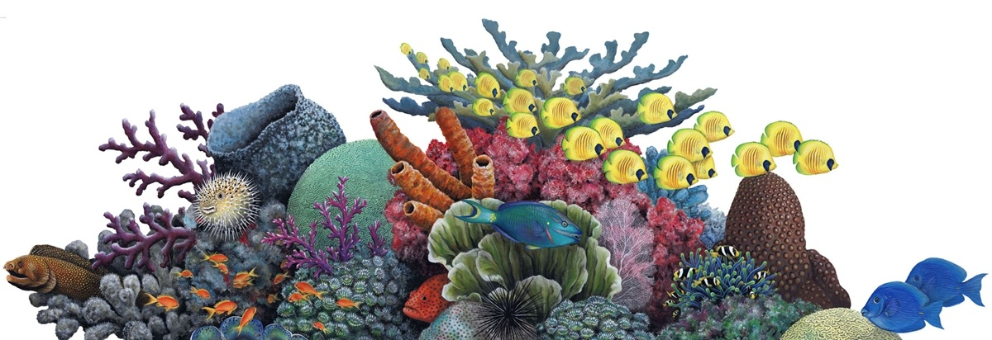


Интерактивная игра
«В поисках сокровищ
С Нэмо»

Slide 2
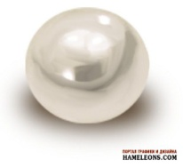

2
1
1
3
2

Slide 3
3
1
1
3
2

Slide 4
3
1
3
1
2

Slide 5
4
1
1
2
3

Slide 6
4
2
1
3
2

Slide 7
4
3
1
3
2

Slide 8
5
2
3
2
4

Slide 9
5
2
3
2
4

Slide 10
5
4
1
4
2

Slide 11
6
4
1
4
3
2
5

Slide 12
6
5
1
4
3
2
5

Slide 13
6
3
1
3
4
2
5

Slide 14

7
2
1
3
6
2
5
4

Slide 15
7
6
1
3
5
2
6
4

Slide 16
7
4
1
3
5
2
6
4

Slide 17
7
5
1
3
5
2
6
4

Slide 18
8
7
1
3
5
7
2
4
6

Slide 19
8
5
1
3
5
7
2
4
6

Slide 20
8
4
1
3
7
4
5
2
6

Slide 21
8
2
1
3
7
5
2
4
6

Slide 22
9
7
1
4
5
8
2
3
7
6

Slide 23
9
5
1
4
8
5
2
3
7
6

Slide 24
9
3
1
4
8
5
2
3
6
7

Slide 25
10
9
1
8
4
2
6
3
5
7
9

Slide 26
10
7
1
4
8
6
2
5
7
9
3

Slide 27
10
4
1
4
8
6
2
5
3
7
9

Slide 28
10
2
1
4
7
8
2
5
3
6
9

Slide 29

1
4
7
8
2
5
3
6
9

Slide 30



Slide 31
Молодцы

